Slide 1

Роль экономики качества в обеспечении научно-технологического развития России
Научный руководитель Тест-С.-Петербург,
академик РАН
ОКРЕПИЛОВ ВЛАДИМИР ВАЛЕНТИНОВИЧ
Совместное заседание Президиума
Союза промышленников и предпринимателей Санкт-Петербурга
и Координационного совета РСПП по импортозамещению,
технологической независимости и инвестиционной активности
(ЭКСПОФОРУМ, 27 ноября 2024г.)

Slide 2
Приоритеты научно-технологического развития РФ
Совместное заседание Президиума Союза промышленников и предпринимателей Санкт-Петербурга
и Координационного совета РСПП по импортозамещению, технологической независимости и инвестиционной активности
(ЭКСПОФОРУМ, 27 ноября 2024г.)
Указ Президента Российской Федерации от 28 февраля 2024 г. № 145 "О СТРАТЕГИИ НАУЧНО-ТЕХНОЛОГИЧЕСКОГО РАЗВИТИЯ РОССИЙСКОЙ ФЕДЕРАЦИИ":
Указ Президента Российской Федерации от 18 июня 2024 года № 529 «Об утверждении приоритетных направлений научно-технологического развития и перечня важнейших наукоемких технологий»
ПРИОРИТЕТНЫЕ НАПРАВЛЕНИЯ
1. Высокоэффективная и ресурсосберегающая энергетика.
2. Превентивная и персонализированная медицина, обеспечение здорового долголетия.
3. Высокопродуктивное и устойчивое к изменениям природной среды сельское хозяйство.
4. Безопасность получения, хранения, передачи и обработки информации.
5. Интеллектуальные транспортные и телекоммуникационные системы, включая автономные транспортные средства.
6. Укрепление социокультурной идентичности российского общества и повышение уровня его образования.
7. Адаптация к изменениям климата, сохранение и рациональное использование природных ресурсов.
п.18. «Реакцией на большие вызовы должно стать своевременное создание наукоемких технологий и продукции, отвечающих в первую очередь национальным интересам Российской Федерации и необходимых для существенного повышения качества жизни населения».
Правительство Российской Федерации утвердило «Концепцию технологического развития до 2030 года»: Распоряжение от 20 мая 2023 года №1315-р.
Эл. почта okrepilov@test-spb.ru

Slide 3
Совместное заседание Президиума Союза промышленников и предпринимателей Санкт-Петербурга
и Координационного совета РСПП по импортозамещению, технологической независимости и инвестиционной активности
(ЭКСПОФОРУМ, 27 ноября 2024г.)
приоритетныЕ задачи научно-технологического развития САНКТ-ПЕТЕРБУРГА
КОНЦЕПЦИЯ НАУЧНО-ТЕХНОЛОГИЧЕСКОГО РАЗВИТИЯ САНКТ-ПЕТЕРБУРГА ДО 2030 ГОДА (принята в 2024 году)
1) Ориентация экономики города на высокотехнологичные области, что потребует научно-технического и интеллектуального обеспечения структурных изменений в экономике;
2) Создание инфраструктуры и условий, отвечающих современным принципам организации научной, научно-технической и инновационной деятельности;
3) Обеспечение доступности технологий, переход к передовым производственным технологиям, прежде всего, по линии реализуемых мегапроектов и госпрограмм;
4) Развитие человеческого капитала путем развития интеллектуального потенциала города, создания возможностей для выявления талантливой молодежи, построения успешной карьеры в области науки, технологий, инноваций;
5) Совершенствование системы управления в области науки, технологий и технологического предпринимательства Санкт-Петербурга.
В настоящее время разрабатывается Комплексная региональная государственная программа научно-технологического развития Санкт‑Петербурга.
Научно-образовательный комплекс Санкт-Петербурга объединён в одну из крупнейших градообразующих отраслей, где занято более 19% экономически активного населения города. В 2023 году затраты из всех источников на научные исследования и разработки в Петербурге составили
почти 230 млрд рублей.
Эл. почта okrepilov@test-spb.ru

Slide 4
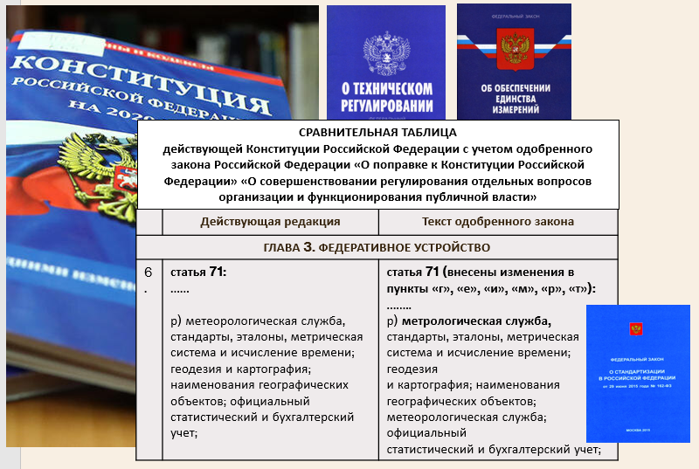
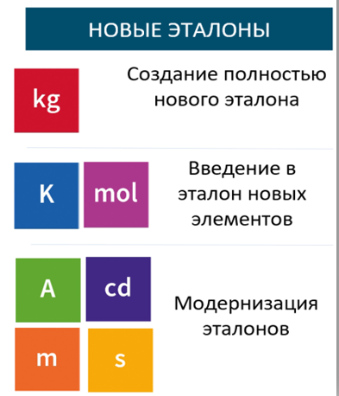
Метрология – базовый элемент для достижения технологического лидерства
Совместное заседание Президиума Союза промышленников и предпринимателей Санкт-Петербурга
и Координационного совета РСПП по импортозамещению, технологической независимости и инвестиционной активности
(ЭКСПОФОРУМ, 27 ноября 2024г.)
Проведена работа по внесению изменений в Федеральный закон «Об обеспечении единства измерений» №102-ФЗ в части создания метрологической службы.
Подготовлен проект Стратегии по обеспечению единства измерений в Российской Федерации до 2035 года.
Сегодня в соответствии с рейтингом Международного бюро мер и весов по своим измерительным возможностям Россия вместе с Китаем занимает лидирующее положение в мире, опережая США, Германию и другие страны. Наша страна обладает самыми точными измерительными возможностями в газовом анализе, фотометрии, радиометрии и термометрии.
Техническую основу Государственной системы обеспечения единства измерений РФ, определяющей технологические возможности, составляет 161 Государственный первичный эталон.
По результатам совершенствования российского государственного первичного эталона времени и частоты Международное бюро мер и весов по итогам 2022 г. признало его вклад наилучшим в международную шкалу времени UTC.
В 2023 году создан государственный первичный специальный эталон координат местоположения, который позволяет повысить точность, достоверность средств измерений координат спутниковой, геодезической, навигационной аппаратуры, что особенно важно для повышения надежности, безопасности и эффективности использования беспилотных средств.
Эл. почта okrepilov@test-spb.ru

Slide 5
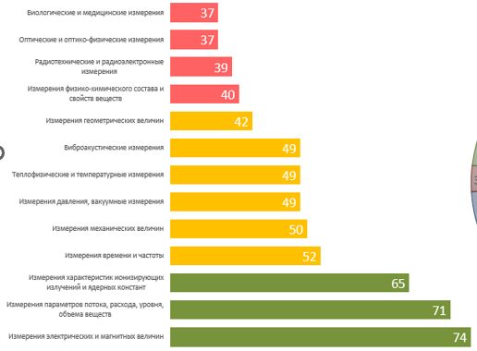
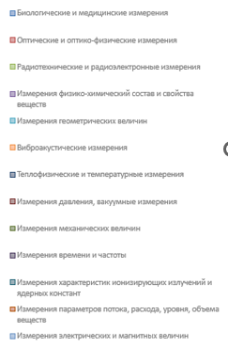
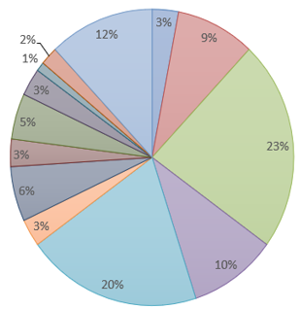
ИМПОРТОНЕЗАВИСИМОСТЬ по средствам измерений (СИ)
Совместное заседание Президиума СПП СПб
и Координационного совета РСПП
(ЭКСПОФОРУМ, 27 ноября 2024г.)
ПОТРЕБНОСТИ В СИ ПО ОТРАСЛЯМ ЭКОНОМИКИ, %
5
ДОЛЯ УТВЕРЖДЕННЫХ ТИПОВ СИ РОССИЙСКОГО ПРОИЗВОДСТВА, %
Эл. почта okrepilov@test-spb.ru

Slide 6


Совместное заседание Президиума Союза промышленников и предпринимателей Санкт-Петербурга
и Координационного совета РСПП по импортозамещению, технологической независимости и инвестиционной активности
(ЭКСПОФОРУМ, 27 ноября 2024г.)
Роль стандартизации в достижении технологической независимости экономики России
За последние 5 лет:
средний срок подготовки новых стандартов сократился с 2 лет до 7,5 месяцев, отдельные стандарты были приняты в течение 82-85 дней;
- удалось разработать и обновить в 2,5 раза больше государственных военных стандартов, чем за предыдущее десятилетие.
С 2020 года принято более 400 новых стандартов в IT-сфере - только в области искусственного интеллекта было создано около 100 ГОСТов. В 2023-2024 годах разработаны и утверждены более 150 национальных стандартов, принятых с учетом изменений, связанных с внедрением новых материалов и технологий, новых конструкторских решений в 2023-2024 годах. .
В странах – членах ВТО влияние стандартизации на рост ВВП составляет более 27%, а на рост производительности труда – до 30%. На уровне предприятий преимущества от стандартизации оцениваются вкладом в валовую прибыль компании на уровне до 5% от годового объёма продаж.
В Программу национальной стандартизации на 2025 год включена работа более чем над 5000 документов по стандартизации, из которых около 2100 стандартов запланированы к утверждению в 2025 году. Пять лет назад удавалось принять около 1000 стандартов за год.
Эл. почта okrepilov@test-spb.ru

Slide 7

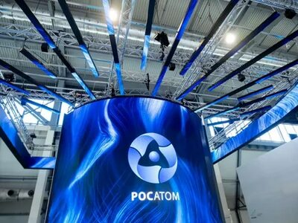

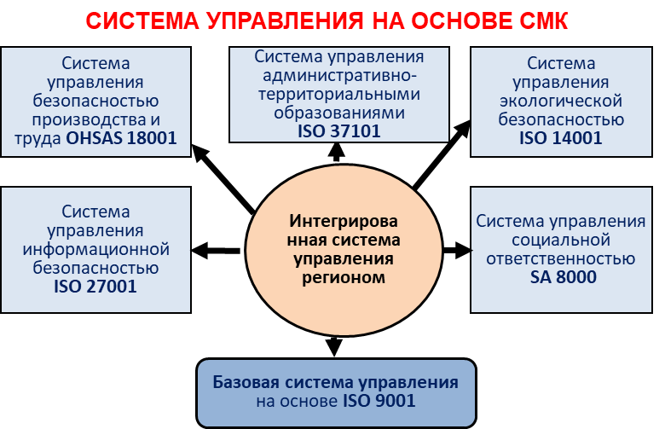

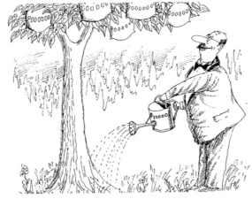
Совместное заседание Президиума Союза промышленников и предпринимателей Санкт-Петербурга
и Координационного совета РСПП по импортозамещению, технологической независимости и инвестиционной активности
(ЭКСПОФОРУМ, 27 ноября 2024г.)
Системы управления качеством увеличивают эффект научно-технологического развития
МЕТОДЫ УПРАВЛЕНИЯ КАЧЕСТВОМ ИМЕЮТ УНИВЕРСАЛЬНЫЙ ХАРАКТЕР.
С ИХ ПОМОЩЬЮ МОЖНО РЕШИТЬ ЛЮБУЮ ЭКОНОМИЧЕСКУЮ ПРОБЛЕМУ НА ЛЮБОМ УРОВНЕ УПРАВЛЕНИЯ, НЕЗАВИСИМО ОТ ОБЩЕСТВЕННОГО СТРОЯ, ФОРМЫ СОБСТВЕННОСТИ, ХАРАКТЕРА И РАЗМЕРА ПРОИЗВОДСТВА, ЧИСЛЕННОСТИ ПЕРСОНАЛА.
В 2023 году 7 международных стандартов ИСО по управлению качеством были приняты на основе российских аналогов, созданных для применения в высокотехнологичных отраслях — в ракетно-космической промышленности, в железнодорожном транспорте, в авиастроении. В том числе стал международным российский стандарт на методы киберзащиты систем управления атомными электростанциями.
(из интервью руководителя Росстандарта А.П. Шалаева
РИА НОВОСТИ)
В условиях инновационной экономики системы управления качеством создают возможность за счёт применения современных информационных технологий и математических методов моделирования получить значительный дополнительный эффект в развитии передовых производственных технологий, в разработке прорывных достижений в критически важных отраслях экономики.
Эл. почта okrepilov@test-spb.ru

Slide 8

Совместное заседание Президиума Союза промышленников и предпринимателей Санкт-Петербурга
и Координационного совета РСПП по импортозамещению, технологической независимости и инвестиционной активности
(ЭКСПОФОРУМ, 27 ноября 2024г.)
О деятельности экспертного совета фонда развития промышленности санкт-петербурга
Экспертным советом одобрено 198 проектов
на общую сумму :
18 677 344,02 тыс. руб.
Участвует 132 предприятия по следующим отраслям:
Производство готовых металлических изделий, кроме машин и оборудования
Производство машин и оборудования, не включенных в другие группировки
Производство компьютеров, электронных и оптических изделий
Производство лекарственных средств и материалов, применяемых в медицинских целях
Производство резиновых и пластмассовых изделий.
Эл. почта okrepilov@test-spb.ru

Slide 9
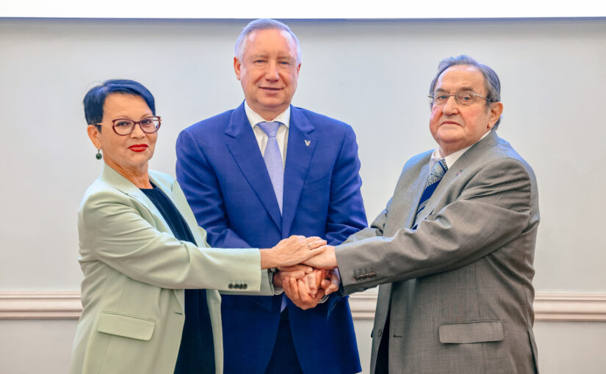

Задачи по повышению качества жизни в Санкт-Петербурге
Совместное заседание Президиума Союза промышленников и предпринимателей Санкт-Петербурга
и Координационного совета РСПП по импортозамещению, технологической независимости и инвестиционной активности
(ЭКСПОФОРУМ, 27 ноября 2024г.)
ПЕТЕРБУРГСКИЙ СТАНДАРТ КАЧЕСТВА
Ожидаемая продолжительность жизни при рождении - более 80 лет к 2030 году . | Доля населения, имеющего денежные доходы ниже величины прожиточного минимума, в общей численности населения Санкт-Петербурга - 2,6 %.
Индекс физического объема ВРП (ежегодно в среднем за период) -105%. | Темп роста объемов несырьевого неэнергетического экспорта товаров (всего) (ежегодно в среднем за период) - 105,98%.
Рост затрат на науку и инновации в промышленности в 2 раза. | Доля отраслей экономики знаний в ВРП Санкт-Петербурга 40%.
Доля продукции высокотехнологичных и наукоемких отраслей экономики в ВРП – 45%. | Доля инновационной продукции в общем объеме продукции в обрабатывающих производствах: 30 %.
Уровень переработки отходов 100%. | Полный цикл очистки воды 99,8 %.
Отмена оплаты для родителей за посещение учреждений дошкольного образования и бесплатные кружки и секции в детских садах для более 90% детей. | Рост охвата населения диспансеризацией (в настоящее время : 2,7 млн петербуржцев).
Эл. почта okrepilov@test-spb.ru

Slide 10



СПАСИБО ЗА ВНИМАНИЕ!
Окрепилов Владимир Валентинович
Эл. почта okrepilov@test-spb.ru
Веб-сайт www.okrepilov.ru/
10

